Slide 1

MÔN: TOÁN
LỚP 5

Slide 2



non
Ong
chăm
học
KHỞI ĐỘNG

Slide 3


Câu 1: Đơn vị đo nào dưới đây không phải đơn vị đo khối lượng?
A. tấn
B. yến
C. km
D. gam

Slide 4

Câu 2: Đơn vị đo khối lượng nào thích hợp nhất để chỉ số cân nặng của em?
A. kg
B. tấn
C. tạ
D. gam

Slide 5
Câu 3: Chiều dài trang bìa của quyển sách Toán 5 là bao nhiêu?
A. 24mm
B. 24cm
C. 24dm
D. 24km

Slide 6



Các đơn vị đo độ khối lượng đã học
tấn
tạ
yến
kg
hg
dag
gam

Slide 7

TOÁN
Tiết 22. ÔN TẬP
BẢNG ĐƠN VỊ ĐO KHỐI LƯỢNG

Slide 8


Bài 1. a) Viết cho đầy đủ bảng đơn vị đo khối lượngsau:
Lớn hơn ki – lo - gam |  |  | Ki – lo - gam | Bé hơn ki – lo - gam
tấn | tạ | yến | kg | hg | dag | g
1 kg
= 10hg
= $\frac{\text{1}}{\text{10}}$ yến

Slide 9

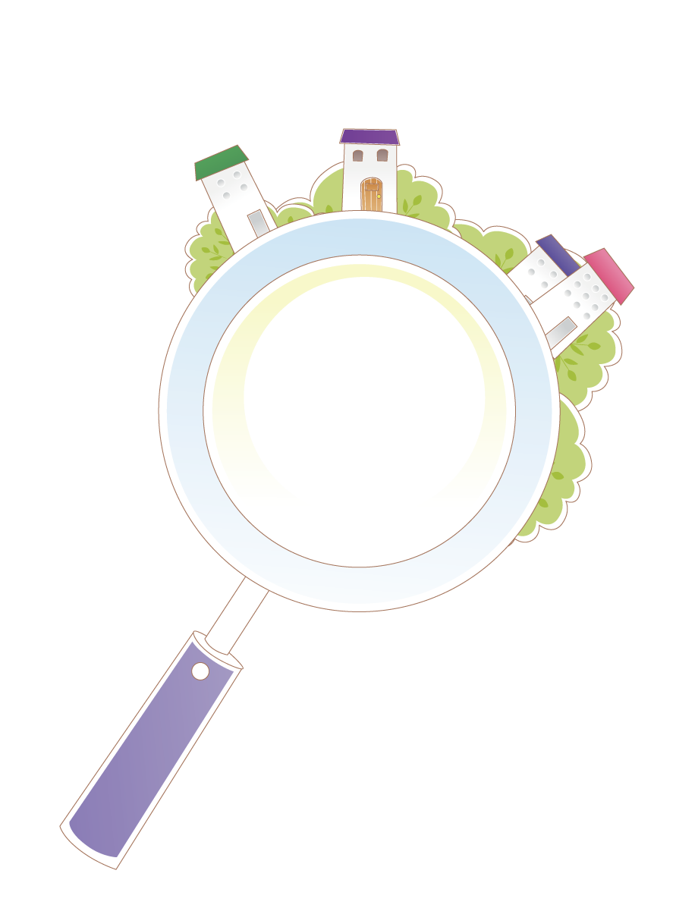


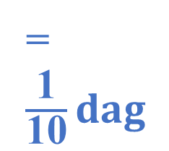







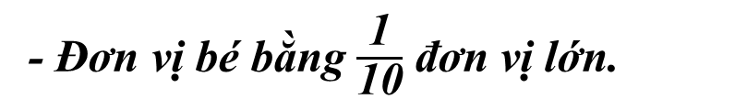


Bài 1. a) Viết cho đầy đủ bảng đơn vị đo khối lượng sau:
Lớn hơn ki – lo - gam |  |  | Ki – lo - gam | Bé hơn ki – lo - gam
tấn | tạ | yến | kg | hg | dag | g
1 tấn
1 tạ
1 yến
1 kg
1 hg
1 dag
1 g
= 10 hg
= 10 kg
= 10 hg
= $\frac{\text{1}}{\text{10}}dag$
= 10 kg
= 10 dag
= 10 g
= 10 yến
= 10 dag
= 10 g
= 10 tạ
= 10 yến
= 10 tạ
= $\frac{\text{1}}{\text{10}}$yến
= $\frac{\text{1}}{\text{10}}dag$
= $\frac{\text{1}}{\text{10}} tạ$
= $\frac{\text{1}}{\text{10}}$ yến
= $\frac{\text{1}}{\text{10}}hg$
= $\frac{\text{1}}{\text{10}} tạ$
= $\frac{\text{1}}{\text{10}}$ kg
= $\frac{\text{1}}{\text{10}}hg$
= $\frac{\text{1}}{\text{10}}$ tấn
=$\frac{\text{1}}{\text{10}}kg$
= $\frac{\text{1}}{\text{10}} tấn$
Hai đơn vị đo liền kề nhau:
Nhận xét
- Đơn vị lớn gấp 10 lần đơn vị bé;
- Đơn vị lớn như thế nào so với đơn vị bé?
- Đơn vị bé bằng $\frac{\text{1}}{\text{10}}$ đơn vị lớn.
- Đơn vị bé như thế nào so với đơn vị lớn?

Slide 10

Bài 2. Viết số hoặc phân số thích hợp vào chỗ chấm:
a)
b)
18 yến = … kg
200 tạ = … kg
35 tấn = … kg
430 kg = … yến
2500 kg = … tạ
16000 kg = … tấn

Slide 11
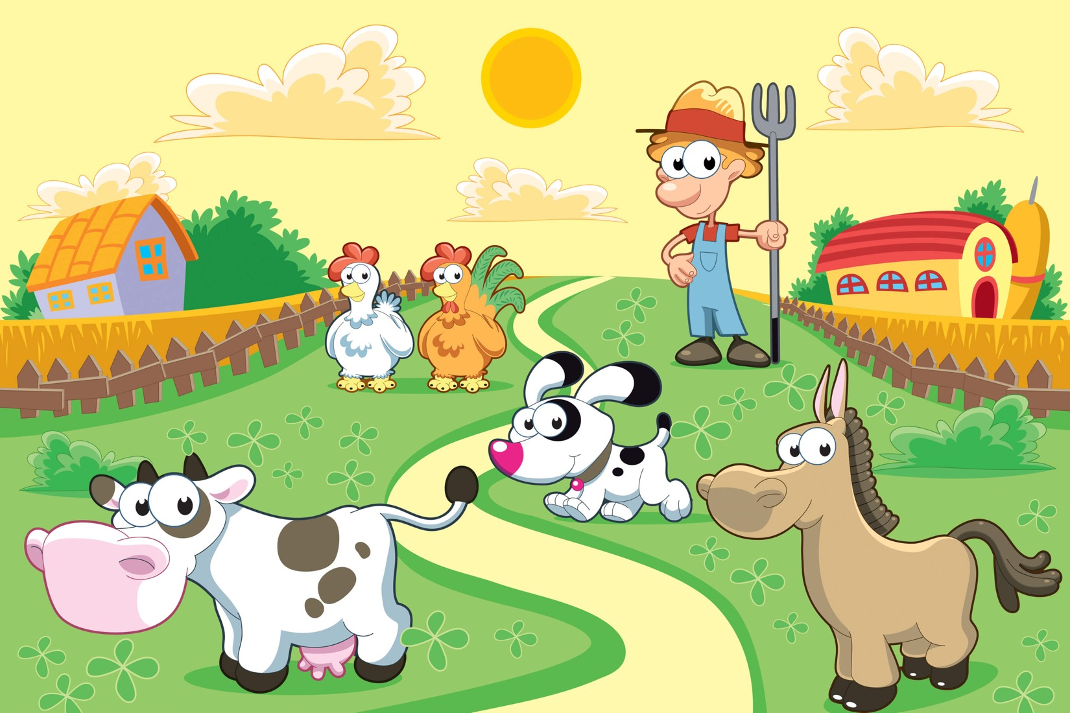



XÂY DỰNG
NÔNG TRẠI

Slide 12






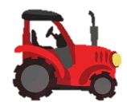

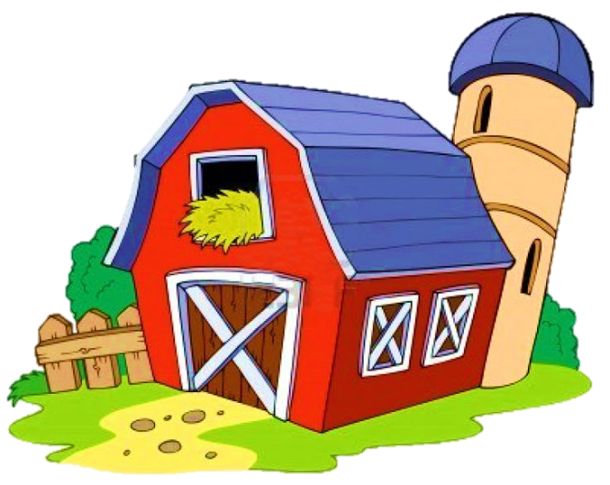
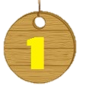
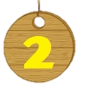
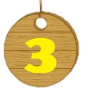
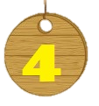
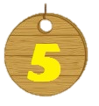
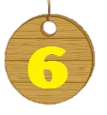

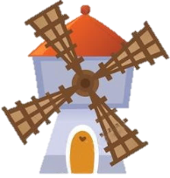
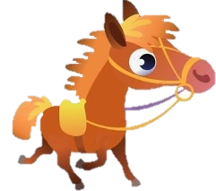

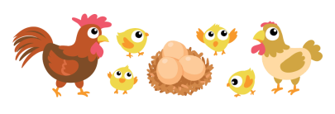

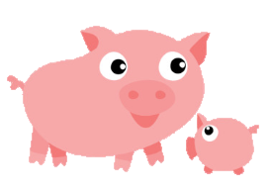

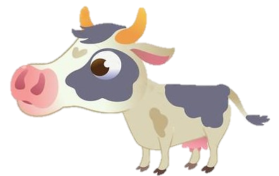
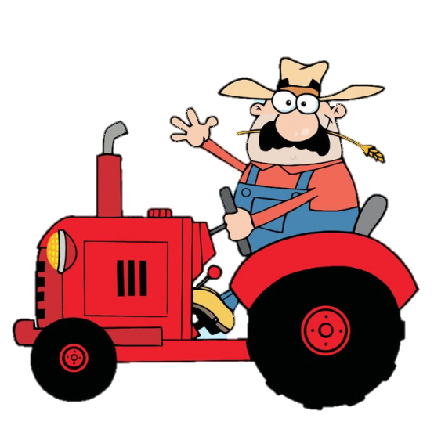
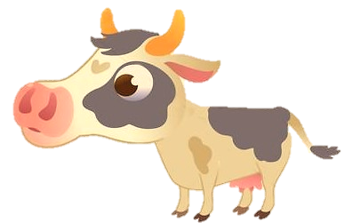

Slide 13

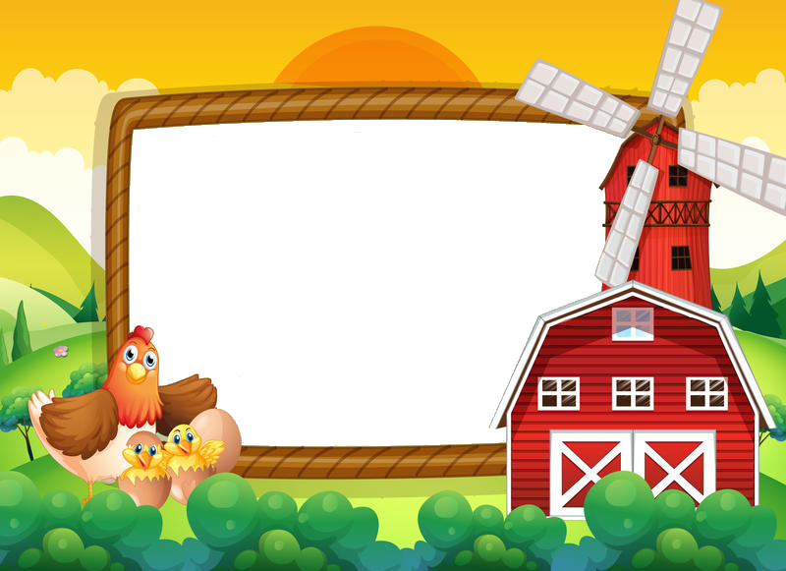
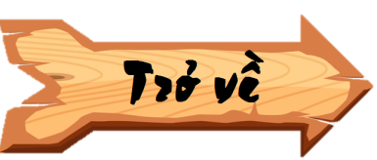
Viết số hoặc phân số thích hợp vào chỗ chấm:
18 yến = …… kg
18 yến = 180 kg

Slide 14
Viết số hoặc phân số thích hợp vào chỗ chấm:
200 tạ = ……kg
200 tạ = 20000 kg

Slide 15
Viết số hoặc phân số thích hợp vào chỗ chấm:
35 tấn = …… kg
35 tấn = 35000 kg

Slide 16
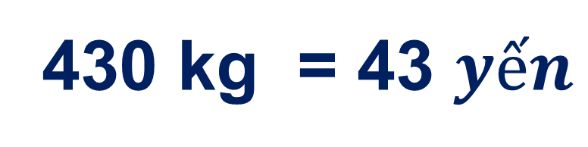
Viết số hoặc phân số thích hợp vào chỗ chấm:
430 kg = …… yến
430 kg = 43 $yến$

Slide 17
Viết số hoặc phân số thích hợp vào chỗ chấm:
2500 kg = …… tạ
2500kg = 25 tạ

Slide 18
Viết số hoặc phân số thích hợp vào chỗ chấm:
16000kg = …… tấn
16000 kg = 16 tấn

Slide 19

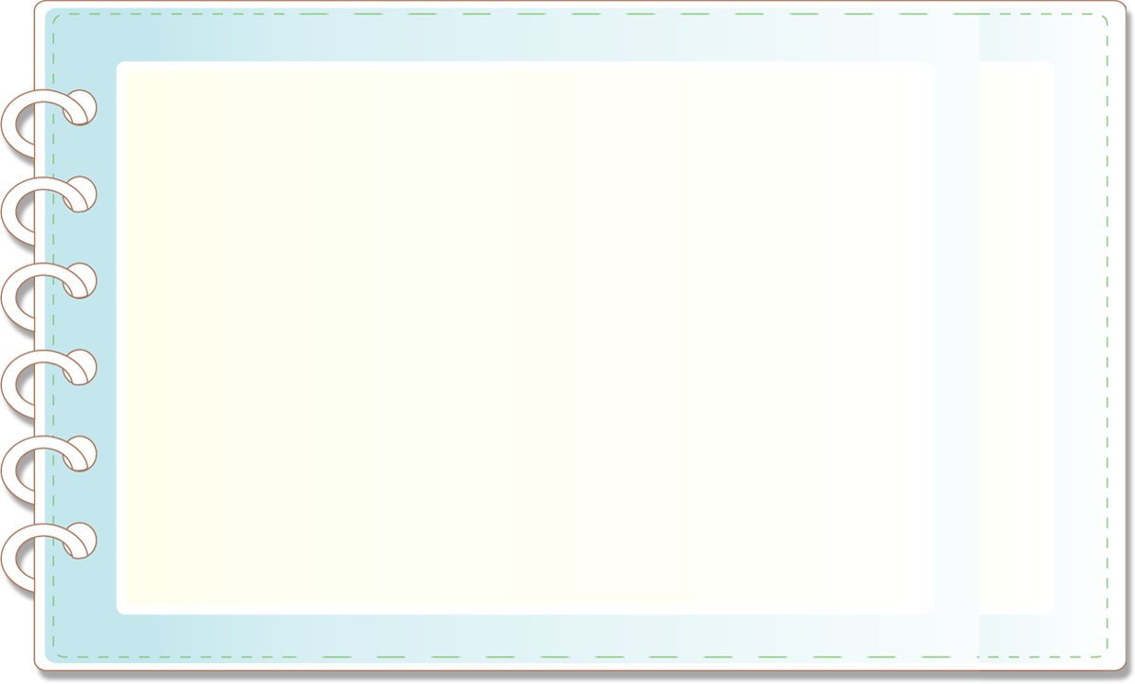
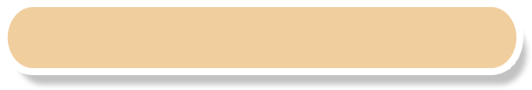

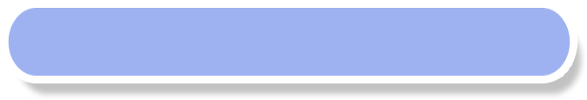
Bài 2. Viết số thích hợp vào chỗ chấm:
c) 4 kg 326 g = … g
6kg 3g = … g
d) 4008dm = … kg … g
9050kg = … tấn … kg

Slide 20

tấn | tạ | yến | kg
2326
Kg | hg | dag | g
c:
2kg 326g = …….. g
0
0
0
2
3
3
0
6
2
8
4
0
6
0
5
9
6003
6kg 3g = …… g
d:
4
8
4008g = … kg … . g
9
50
9050kg = … tấn … kg

Slide 21
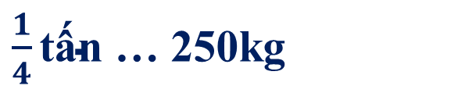
Bài 3. <, >, =
<
>
2kg 50g ……2500 g
6090 kg … 6 tấn 8 kg
2050 g
6 tấn 90 kg
$\frac{1}{4}\text{t}\text{ấ}\text{n}$ … 250kg
<
=
13kg 85g ……13kg 805 g
250kg

Slide 22
Bài 4. Một cửa hàng trong 3 ngày bán được 1 tấn đường. Ngày đầu bán được 300 kg. Ngày thứ hai bán được gấp 2 lần ngày đầu. Hỏi ngày thứ ba cửa hang bán được bao nhiêu ki – lo – gam đường?
Giải
Đổi 1 tấn = 1000kg
Ngày thứ hai bán được số kg đường là:
300 x 2 = 600 (kg)
Ngày thứ ba cửa hang bán được số kg đường là:
1000 – (300 + 600) = 100 (kg)
Đáp số: 100 kg

Slide 23





ÔN TẬP:
BẢNG ĐƠN VỊ
ĐO ĐỘ DÀI
XEM LẠI BÀI
LUYỆN TẬP THÊM

